Slide 1
Bedrijfseconomie – 2

Slide 2
Vorige week
Ondernemingsvormen
Balans → hoe zat het ook weer
Winst- en verliesrekening → hoe zat het ook weer?

Slide 3
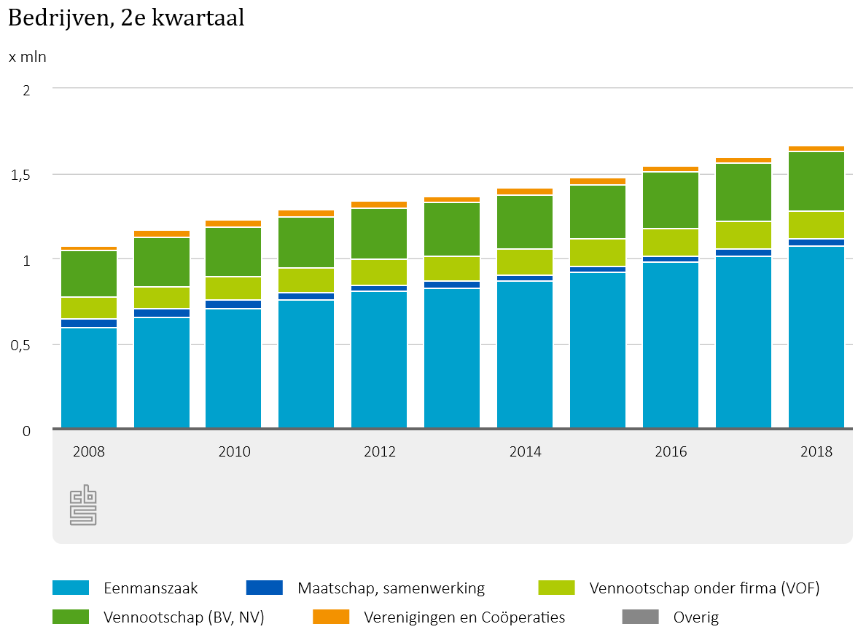

Slide 4
Bespreken C.V. en B.V.

Slide 5
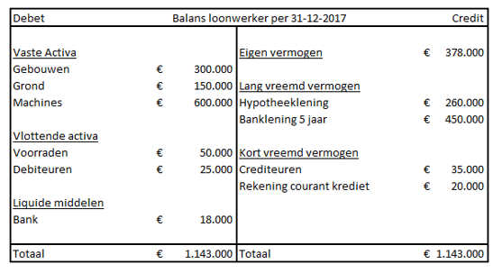
Balans

Slide 6
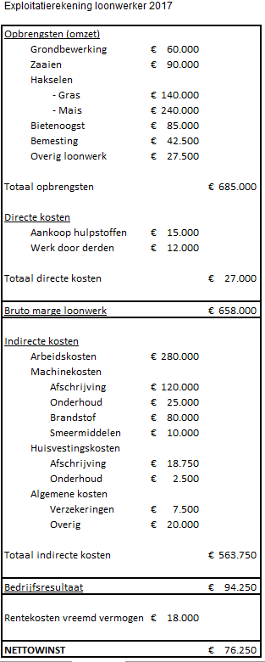

Slide 7
Bespreken opgave 10,11,12
Balanstotaal: €545.000
Nettowinst: €64.500

Slide 8
Invloed ondernemingsvorm
Natuurlijke personen
Eenmanszaak, maatschap, CV, vof
De nettowinst is het inkomen
Gewerkte uren
Geïnvesteerd vermogen
Gelopen risico
Nettowinst – gewaardeerd loon – gewaardeerde rente = bedrijfseconomisch resultaat.
Nettowinst:
Uitkeren aan eigenaar of eigenaren
In het bedrijf houden (=extra eigen vermogen)

Slide 9
Invloed ondernemingsvormen
Rechtspersonen
BV, NV, Coöperatie
Al het loon zit in de personeelskosten
Nettowinst
Uitkeren aan aandeelhouders (dividendbelasting)
Investeren in het eigen bedrijf (+Eigen Vermogen)

Slide 10
Maak opgave 13

